Slide 1

Linux基础
第11讲 用户与权限更多细节

Slide 2
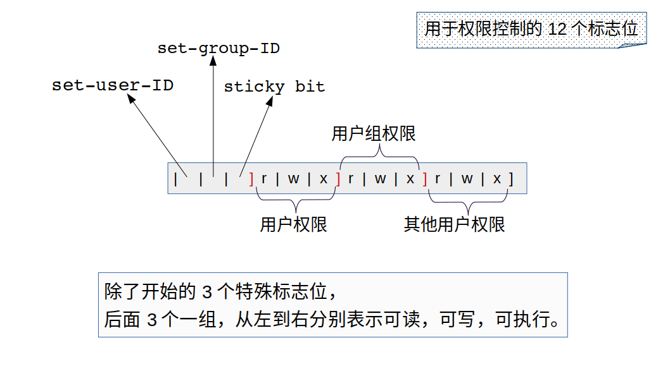
权限控制标志位

Slide 3
set-user-ID标志位
它的出现是为了解决一个重要问题：用户如何修改自己的密码？

Slide 4
如何修改密码
修改密码的命令是passwd。
保存用户密码的文件是/etc/shadow。
passwd命令修改密码会涉及到修改/etc/shadow文件。
但是此文件只有root用户才可以修改。

Slide 5
解决方案
问题的解决不是给所有用户都具备/etc/shadow文件的写权限。
而是通过设置passwd命令所属用户为root，并设置set-user-ID标志位。
这样其他用户在运行passwd时就好像是root在执行。

Slide 6
是否可以修改其他用户密码
除了root用户，其他用户使用passwd只能修改自己的密码。
passwd命令知道谁在运行程序，它通过系统调用getuid可以获取用户的ID，只会修改对应用户ID的密码。

Slide 7
set-group-ID
类似的，set-group-ID标志位表示，用户在运行程序时，就像是所属组的用户在执行。
相当于用户获取了所属组的权限。

Slide 8
sticky位
sticky位对文件和目录有不同的作用，对于文件来说，主要是早期的Unix系统要在有限的内存中运行多个程序，会把暂时不需要的放到swap分区中，但是现在操作系统都使用虚拟内存。
对于目录来说，sticky位可以允许所有用户都可以在目录下创建文件，但是只能删除自己的文件，Linux内核中的/tmp目录作为临时文件存放目录就使用了sticky位。

Slide 9
如何设置sticky位
使用命令chmod：
使用八进制数字：chmod 1777 tmp/
使用字符：chmod o+wt tmp/
需要配合可写权限，否则其他用户也无法创建文件。

Slide 10
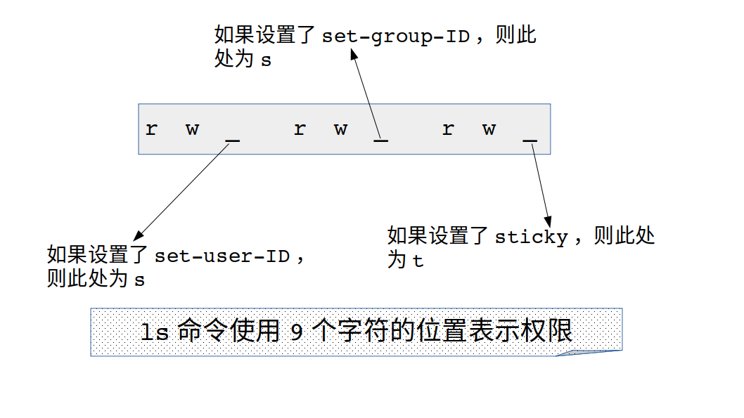
ls命令是如何显示权限的

Slide 11
系统用户和普通用户
普通用户一般可以登录并会在登录后运行一个shell。
系统用户往往不可登录，它们的存在是为了给程序一个身份去运行。
比如PostgreSQL数据库使用postgres用户运行，此用户需要安装数据库时创建。

Slide 12
创建系统用户组和系统用户
创建系统用户servg:
sudo –-system servg
创建系统用户servtest：
sudo adduser servtest --system \
–-disabled-login –-disabled-password \
–-no-create-home –-ingroup servg
表示折行并继续，
此处是为了调整格式。

Slide 13
以指定用户的身份运行程序
以用户servtest的身份运行rmdir：
sudo -u servtest rmdir tmp/ht
tmp/ht不属于servtest用户

Slide 14
练习
创建系统用户组：brain。
创建系统用户 helloworld属于组brain。
使用用户helloworld的身份在当前位置创建目录data，并在data中创建文件list.log。
在data中创建tmp目录，给tmp设置sticky位允许其他用户在此目录创建文件。

Slide 15
*文件访问控制列表
如果需要针对某一个或一些用户设置权限，这种细粒度的划分需要使用访问控制列表（ACL）实现。
Linux提供了两个命令：setfacl, getfacl

Slide 16
*文件访问控制列表
设置用户oklinux对当前用户下的tmp/images目录具备写权限：
setfacl -m u:oklinux:w tmp/images
查看访问控制列表：
getfacl tmp/images

Slide 17
*文件访问控制列表
移除oklinux用户的访问控制列表：
setfacl -x u:oklinux tmp/images

